Slide 1
CHÀO MỪNG QUÝ THẦY CÔ VÀ CÁC EM HỌC SINH

Slide 2
Các tác phẩm viết bằng chữ Nôm

Slide 3
Bài 2.
Truyện thơ Nôm
Tiết 17, 18, 19 - Đọc hiểu văn bản
Cảnh ngày xuân
(Trích Truyện Kiều)
- Nguyễn Du -
Notes:
Giáo án của Thảo Nguyên 0979818956

Slide 4
I
TÌM HIỂU CHUNG

Slide 5
1.
KIẾN THỨC NGỮ VĂN

Slide 6
PHIẾU HỌC TẬP SỐ 1
TÌM HIỂU VỀ TRUYỆN THƠ NÔM
Yêu cầu:
- Đọc phần Kiến thức Ngữ văn (SGK – 32, 33), tìm hiểu về truyện thơ Nôm Việt Nam
- Hoàn thành các thông tin theo bảng dưới đây
Khái niệm
Đặc điểm | Nội dung
 | Cốt truyện
 | Nhân vật
 | Ngôn ngữ

Slide 7
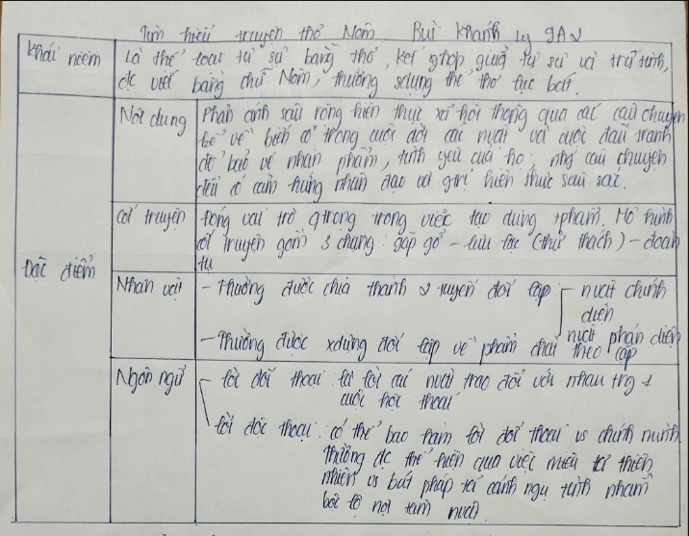

Slide 8
TRUYỆN THƠ NÔM
Khái niệm | Truyện thơ Nôm là thể loại tự sự bằng thơ kết hợp giữa tự sự và trữ tình, được viết bằng chữ Nôm, thường sử dụng thể thơ lục bát.
Đặc điểm | Nội dung | Phản ánh sâu rộng hiện thực xã hội qua các câu chuyện về cuộc đời các nhân vật, mang cảm hứng nhân đạo và giá trị hiện thực sâu sắc.
 | Cốt truyện | Thường được triển khai theo trình tự thời gian với mô hình gồm ba chặng: Gặp gỡ - Lưu lạc (hoặc Thử thách) - Đoàn tụ.
 | Nhân vật | Thường được chia thành hai tuyến đối lập nhau bao gồm các nhân vật chính diện (đại diện cho cái thiện, chính nghĩa) và các nhân vật phản diện (đại diện cho cái ác, phi nghĩa).
 | Ngôn ngữ | Có sự kết hợp của ngôn ngữ bình dân và ngôn ngữ bác học. Trong truyện thơ Nôm có lời đối thoại và độc thoại của các nhân vật. Lời độc thoại thường được thể hiện qua việc miêu tả thiên nhiên với bút pháp tả cảnh ngụ tình nhằm bộc lộ thế giới nội tâm nhân vật.

Slide 9
2.
Tác giả - tác phẩm

Slide 10
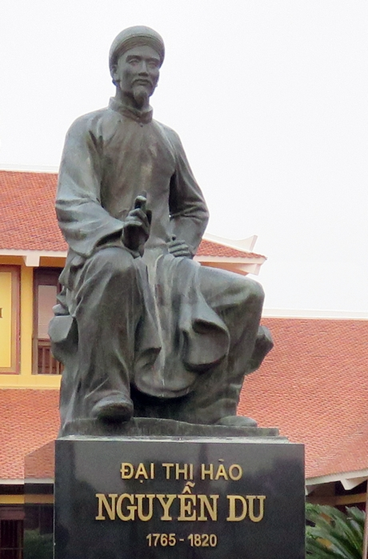
BÀI TẬP DỰ ÁN
YÊU CẦU
Trình bày hiểu biết về đại thi hào Nguyễn Du theo các gợi ý sau:
- Năm sinh, năm mất, quê quán
- Xuất thân
- Cuộc đời, con người
- Sự nghiệp
- Vai trò, vị trí trong nền văn học Việt Nam
* Lưu ý: Có thể chọn nhiều hình thức trình bày khác nhau (làm powerpoint, A0, video...)

Slide 11
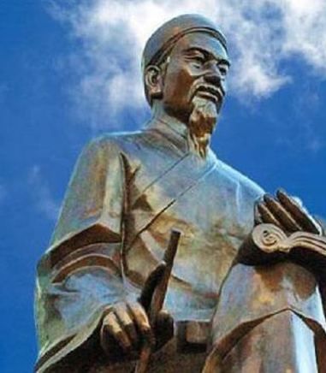
Tác giả Mộng Liên Đường trong lời tựa Truyện Kiều đã viết: “Lời văn tả ra hình như máu chảy ở đầu ngọn bút, nước mắt thấm ở trên tờ giấy, khiến ai đọc đến cũng phải thấm thía ngậm ngùi, đau đớn đứt ruột… Tố Như dụng tâm đã khổ, tự sự đã khéo, tả cảnh đã hệt, đàm tình đã thiết, nếu không phải con mắt trông thấu sáu cõi, tấm lòng nghĩ suốt cả nghìn đời, thì tài nào có cái bút lực ấy”.
Notes:
Giáo án của Thảo Nguyên 0979818956

Slide 12
3.
Hướng dẫn đọc

Slide 13
Đọc hình dung tưởng tượng
Đọc dự đoán
Đọc suy luận
Quan sát hình ảnh, đề mục hoặc đọc lướt để dự đoán về những sự việc sẽ xảy/nội dung văn bản, sau đó đọc lại văn bản để điều chỉnh dự đoán
Từ các từ ngữ, chi tiết, hình ảnh, tưởng tượng về những gì mình cảm nhận được trong văn bản
Tìm từ ngữ, chi tiết tiêu biểu trong văn bản, liên hệ với những trải nghiệm, hiểu biết của bản thân, suy luận ý nghĩa của những từ ngữ, chi tiết đó

Slide 14
Cảnh ngày xuân
(Trích Truyện Kiều – Nguyễn Du)
Dập dìu tài tử, giai nhân, Ngựa xe như nước áo quần như nêm. Ngổn ngang gò đống kéo lên, Thoi vàng vó rắc tro tiền giấy bay. Tà tà bóng ngả về tây, Chị em thơ thẩn dan tay ra về. Bước dần theo ngọn tiểu khê, Lần xem phong cảnh có bề thanh thanh. Nao nao dòng nước uốn quanh, Dịp cầu nho nhỏ cuối ghềnh bắc ngang.
Ngày xuân con én đưa thoi, Thiều quang chín chục đã ngoài sáu mươi. Cỏ non xanh tận chân trời, Cành lê trắng điểm một vài bông hoa. Thanh minh trong tiết tháng Ba, Lễ là tảo mộ, hội là đạp thanh. Gần xa nô nức yến anh, Chị em sắm sửa bộ hành chơi xuân.
Notes:
Giáo án của Thảo Nguyên 0979818956

Slide 15
Hãy nối các từ ở cột A với các nội dung ở cột B sao cho có cách giải thích nghĩa hợp lý nhất
A | Nối | B
1/Đạp thanh |  | a/ trai tài, gái sắc
2/ Tài tử, giai nhân |  | b/ Khe nước nhỏ
3/ Tiểu khê |  | c/ giẫm lên cỏ xanh

Slide 16
Đặc điểm của truyện thơ Nôm thể hiện trong đoạn trích
“Cảnh ngày xuân”
Các yếu tố | Biểu hiện trong văn bản
1. Thể thơ
2. Nhân vật
3. Nội dung

Slide 17
Đặc điểm của truyện thơ Nôm thể hiện trong đoạn trích
“Cảnh ngày xuân”
Các yếu tố | Biểu hiện trong văn bản
1. Thể thơ | - Thơ lục bát
2. Nhân vật | - Chị em Thúy Kiều
3. Nội dung | - Đoạn trích kể về chuyến du xuân trong tiết thanh minh của chị em Thúy Kiều

Slide 18
II.
ĐỌC – HIỂU VĂN BẢN
Notes:
Giáo án của Thảo Nguyên 0979818956

Slide 19
Các sự việc được kể
Mùa xuân đã sang tháng thứ ba
(4 câu đầu)
Chị em Thuý Kiều du xuân, tham gia lễ tảo mộ, hội đạp thanh
(8 câu tiếp)
Chị em Thuý Kiều du xuân trở về
(6 câu cuối)

Slide 20
Doraemon
và
chiếc bánh rán
Những con chuột đáng ghét đang tìm cách ăn vụng bánh rán của chú mèo máy Doraemon. Các em hãy ngăn cản chúng bằng cách trả lời các câu hỏi nhé.
Notes:
Giáo án của Thảo Nguyên 0979818956

Slide 21
1. Điền từ vào chỗ chấm: Truyện thơ Nôm là truyện thơ được viết bằng chữ Nôm, thường dùng thể thơ…… để kể chuyện.
A: lục bát
B: thất ngôn bát cú
C: thất ngôn tứ tuyệt
D. tự do
Notes:
Giáo án của Thảo Nguyên 0979818956

Slide 22
2. Truyện thơ Nôm phát triển mạnh và đạt nhiều thành tựu vào khoảng thời gian nào?
A: thế kỉ XVIII –XIX
B: thế kỉ XVII – XVIII
C: thế kỉ XIX – XX
D: thế kỉ XX – XXI
Notes:
Giáo án của Thảo Nguyên 0979818956

Slide 23
3. Hiện nay, còn khoảng bao nhiêu tác phẩm thơ Nôm được lưu truyền và gìn giữ?
A. Khoảng dưới 100 tác phẩm
B: Khoảng trên 100 tác phẩm
C. Khoảng dưới 50 tác phẩm
D: Khoảng trên 500 tác phẩm
Notes:
Giáo án của Thảo Nguyên 0979818956

Slide 24
Hướng dẫn về nhà
Nắm vững đặc điểm truyện thơ Nôm
Tiếp tục tìm hiểu văn bản
+ Tìm hiểu từ ngữ, hình ảnh đặc sắc trong miêu tả cảnh thiên nhiên, qua đó làm nổi bật tâm trạng của nhân vật
+ Tìm hiểu tư tưởng, chủ đề, thông điệp của văn bản

